Slide 1

Survey：Edge-Deployed NN
——现有攻击及防御手段调查
汇报人:何宇

Slide 2
1
2
3
background：
边缘设备部署深度神经网络
threat modeling
攻击者访问级别及攻击手段，危害水平分析
existing defenses
现有的防御手段及实例一枚

Slide 3

A
01
近年来，深度神经网络的工作负载正在迅速从数据中心转移到边缘设备，出于延迟、隐私或能源等原因。图像识别，目标检测，语音识别，健康监测，智能家居，智能汽车等都是基于此技术已落地并且大火的应用。
虽然数据中心网络可以通过传统的网络安全措施进行保护，但边缘神经网络带来了许多新的安全挑战。
o this.
Background:
Edge-Deployed
DNN
B
与传统的物联网应用不同，边缘神经网络通常需要大量的计算和内存资源，它们的执行是数据无关的，并且对噪声和故障具有鲁棒性。神经网络模型的开发成本可能非常高，并且可能泄露训练时使用的私有数据的信息。网络的隐藏状态和输出还可以用于重构用户输入，可能侵犯用户的隐私。此外，神经网络容易受到对抗性攻击，这可能导致误分类并破坏输出的完整性。这些特性给保护部署在边缘的DNN带来了挑战

Slide 4



The Popularity of DNN Deployment on Edge Devices
02
Privacy
Power
Latency
APP YOUR
TITLE
直接将数据发送到云端可能会消耗较多的能量。在某些边缘设备或物联网设备中，能源供应有限，因此将数据传输至云端可能导致能源不必要的消耗。
APP YOUR
TITLE
出于隐私或法律原因，用户可能不希望或无法将数据发送到云端。例如，医院可能希望在不同位置的服务器上处理患者数据，但不愿冒患者隐私泄露的风险。
APP YOUR
TITLE
将数据发送到云端进行处理可能会导致较大的计算延迟。对于需要实时响应或低延迟的应用，如实时监控或交互式系统，降低时延意义重大

Slide 5

03
Threat modeling
一般来说，我们可以从Attacker Agenda和Attacker’s Level of Access两个角度来对一项具体的技术展开全面的威胁建模：
Attacker Agenda：即攻击者意图，指的是攻击者在实施攻击或侵入网络或系统时的动机、目标或意图。攻击者可能有多种不同的动机，包括非法获取敏感信息、破坏系统功能、盗取财务资产等。
Attacker’s Level of Acces：即攻击者访问权限，指攻击者在系统中的访问权限或能力。攻击者的访问级别可以影响他们对系统内部的资源和功能的可见性和可操作性。

Slide 6
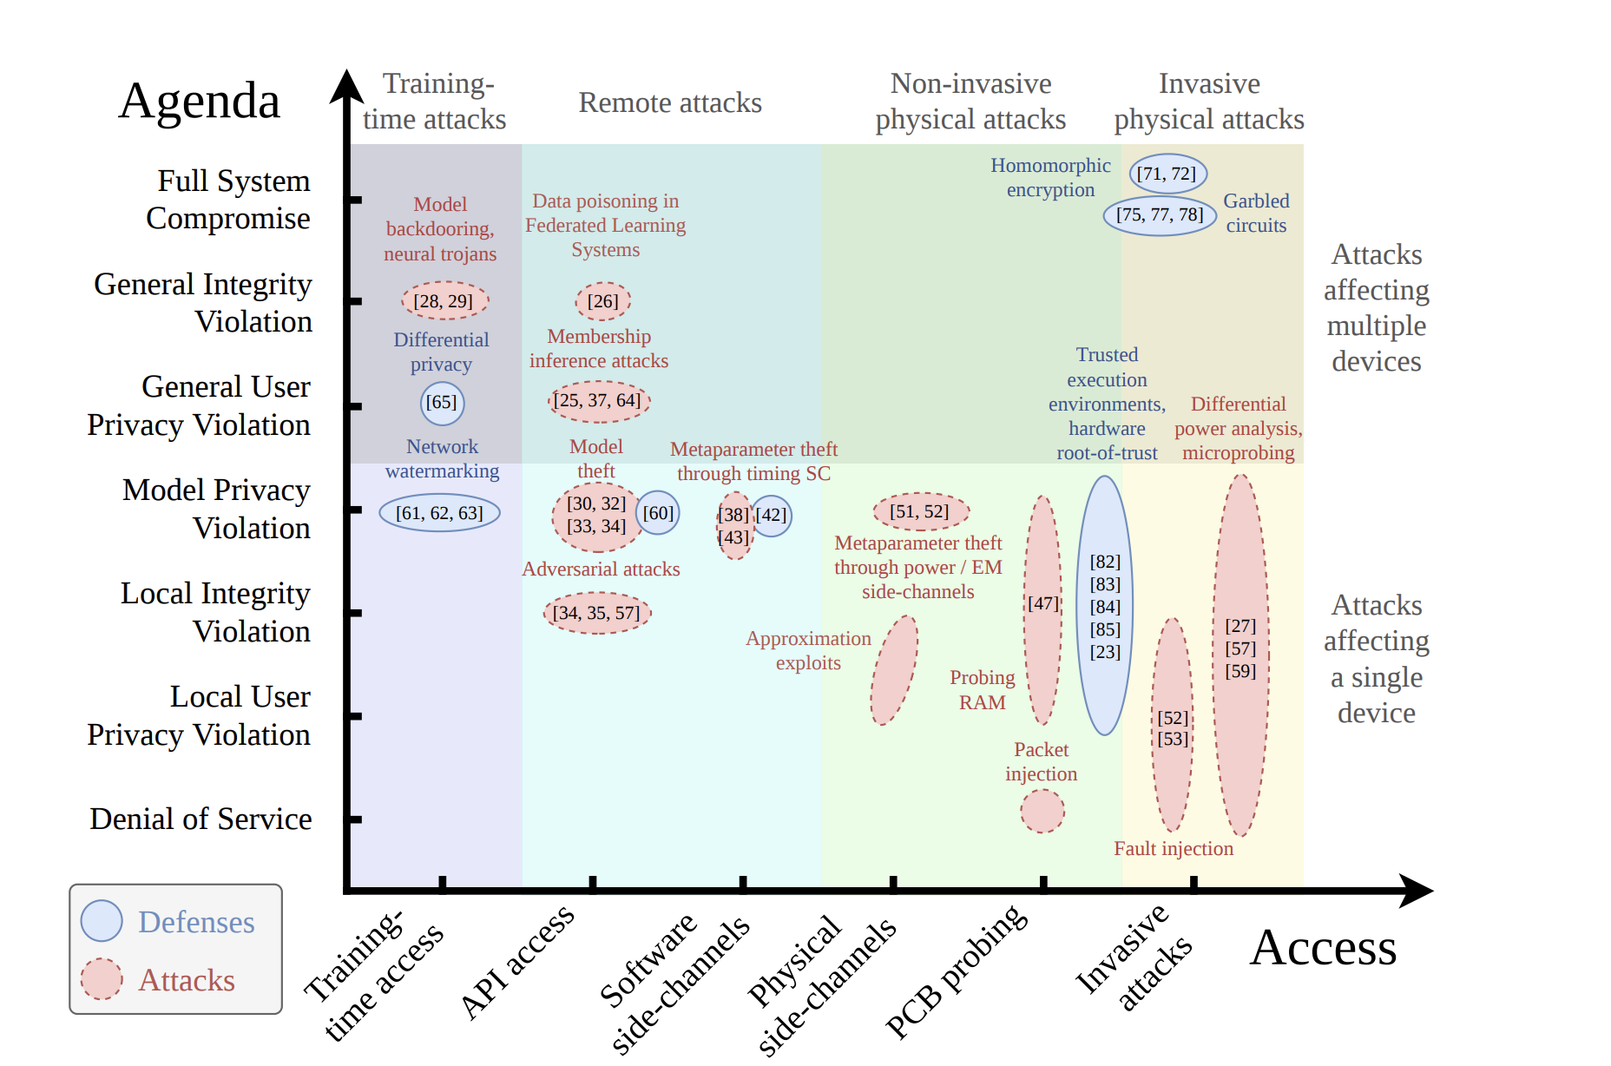
04
Overview of Threats and Defenses on Edge-Deployment NN

Slide 7
05
Threat modeling
基于不同的攻击者能力假设和攻击者意图，目前已出现了许多著名的且已被完整复现的攻击手段。基于篇幅原因，我们重点选取三种攻击者能力假设下具有代表性的攻击讲解：
攻击者能力假设 攻击意图 具体手段
Api access Model privacy violation Model theft(模型窃取)
(API访问) (模型隐私侵犯)
Physical Local integrity violation Metaparameter theft
side-channels (本地完整性侵犯) （元超参数窃取）
(物理侧信道)
Pcb probing Model & User privacy violation Probing ram
(PCB探针) &Local integrity violation （内存探测攻击）
(完全隐私侵犯及本地完整性侵犯)

Slide 8



06
Specific attack methods
Model theft:仅通过传感器、接口或网络与受害设备进行
交互。攻击者通过发送输入并收集模型的输出，在收集到的输入-输出对上训练一个“学生”网络，直到能够在API后面重构模型（非重构参数，而是具有相似功能的网络）。
Metaparameter theft：使用功耗侧信道观察卷积网络的第一层的处理过程，可提取用户的输入（用户隐私窃取）。使用EM侧信道来学习激活函数，可使用简单功耗分析来学习模型架构，并使用差分功耗分析来学习网络权重。
Probing ram：探测攻击假设攻击者能够访问设备的各个组件，例如CPU/GPU/ASIC、RAM内存、非易失性存储或总线，但不能进行侵入式攻击以访问芯片的内部。通过探测内存总线并记录加载到芯片上的模型来运行推理操作就可完全窃取模型。通过覆盖RAM的部分内容或向芯片输入自己的输入，就可破坏任何软件保护措施，达成完整性侵犯。

Slide 9


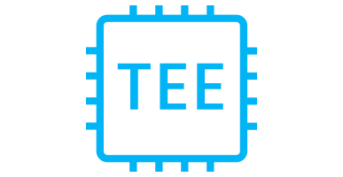
07
Specific defend methods
On API attack:检测一系列连续查询是否正在积极尝试窃取模型（检测连续查询以获取的最大量模型信息是否正常）。
水印被应用于神经网络，以一种不影响网络准确性的方式，但可以通过网络输出来确认所有权。
On side-channel attack：使用较少侵入性的编译器优化、缓存划分或禁止资源共享作为针对基于缓存的侧信道的防御措施。只要网络具有与数据无关的行为，即加速器不试图利用零值，或者网络计算图是静态，就可抵御功率和时间侧信道。
On Probing ram：同态加密:利用HE在加密数据上运行神经网络推理，在这个过程中的任何时候都不解密。问题在于性能严重下降。使用TEE（如Intel sgx）作为硬件信任根，但利用其他硬件，如更强大的（但不可信的）CPU内核和GPU来执行推理。这样能保证发送给不可信任的设备的数据的隐私性，以及收到的结果的完整性。

Slide 10
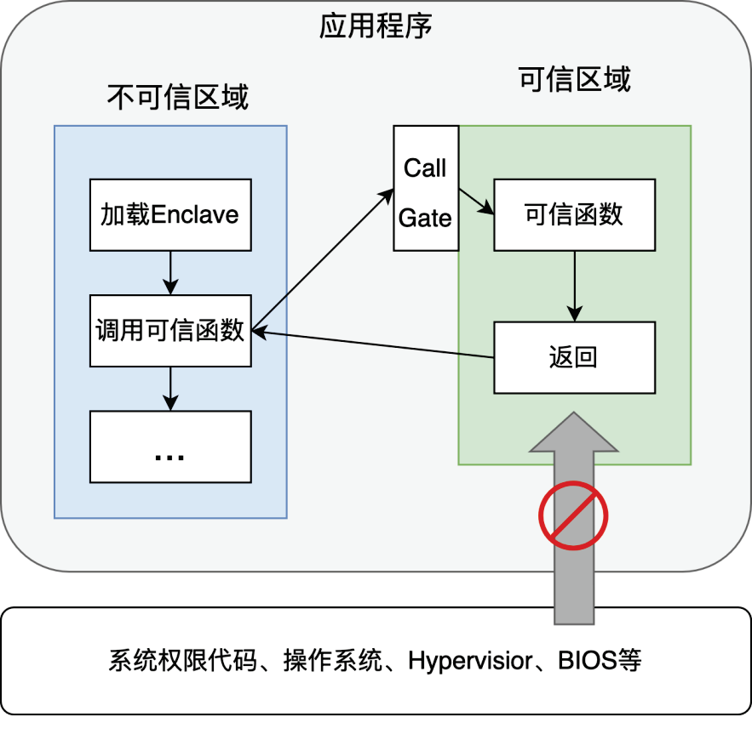
A real example
——基于intel sgx的边缘推理
保护系统
08
Intel SGX 是一种用于实现运行环境可信的特殊硬件，可以保护用户空间程序使
用代码和数据的机密性和完整性。SGX 的关键组件称为 Enclave，它是
一个硬件保护的内存区域，可以保护区域内安全敏感的代码和数据免受不可信实体的攻击。这些不可信的实体包括特权程序和非特权程序。
在第一代 SGX 中，Enclave 页被加密存储在物理内存区域EPC中，最大容量可达 128MB。这就导致如果直接把DNN部署在边缘设备的TEE中，会导致巨大的换页开销，这无疑对用户实际应用影响巨大。
我们设计了 EPC 内存页缓存池，动态管理并复用 Enclave 内存页，大幅提升系统的整体运行效率。同时，结合该内存页缓存池进一步提出模型逐层分块加载的技术，实现在SGX中高效运行大规模神经网络模型，从实际上实现了利用TEE保护边缘设备部署的深度神经网络这一理念。

Slide 11
THANK YOU！

